Slide 1
Informe de auditoría
CONCLUSIÓN DE LA AUDITORÍA
Es aquella en la cual se realizan ciertas tareas relacionadas con la finalización de la auditoría, y que culmina con la elaboración de una conclusión global sobre el trabajo realizado, que permita redactar el informe con el cual el auditor culmina su labor. Las principales tareas por ejecutar en esta etapa son las siguientes:
  Revisión de los papeles de trabajo
  Examen de hechos posteriores al cierre
  Examen de la información complementaria
  Propuesta y discusión de asientos de ajuste
  Obtención de la Carta de Gerencia
  Establecimiento de conclusiones y emisión del informe

Slide 2
Informe de Auditoría
INFORME BREVE
El informe es el medio por el cual el auditor da a conocer a los terceros interesados el resultado de su examen y se traduce en una opinión o juicio técnico, acerca de si los estados contables examinados fueron preparados razonablemente de acuerdo con las normas contables profesionales.
Contenido
Título: debe ser “Informe del auditor”
Destinatario: debe ser quien contrata el servicio de auditoría, o quien dicho contratante designe.
Identificacion de estados contables objeto de auditoría: se deben identificar todos los estados contables básicos objeto de la auditoría, y la fecha o período a que se refieren. Al respecto debe recordarse que el único estado que es a una fecha dada es el estado de situación patrimonial. Los demás estados habituales (de resultados, de evolución del patrimonio neto y de flujo de efectivo) son por un período –o ejercicio.
Alcance del trabajo: debe indicarse si el trabajo se desarrolló de acuerdo con las normas de auditoría.

Slide 3
Informe de Auditoría
INFORME BREVE
Contenido
Alcance del trabajo: debe indicarse si el trabajo se desarrolló de acuerdo con las normas de auditoría. Por tanto este parrafo puede:
  Ser “limpio”.
  Incluir limitaciones: cuando algún procedimiento que se considera importante no pudo aplicarse, ni hubo alguno alternativo que pudiera reemplazarlo (significatividad).
    Por motivos imputables a la empresa
    Por otras circunstancias
    Parte del trabajo efectuado por otro profesional
Aclaraciones previas: cuando deben incluirse salvedades o explicaciones que, de mencionarse en el mismo párrafo de opinión complicarían su comprensión.
Opinión o Dictamen: el auditor expresa su opinión, informando si los EC presentan razonablemente la información que deben presentar de acuerdo con normas contables profesionales. También existe la opción de abstenerse de opinar.

Slide 4
Informe de Auditoría
INFORME BREVE
Contenido
Opinión o Dictamen. División.
  Opinión principal. se refiere a si los estados contables presentan razonablemente la información de acuerdo con normas contables profesionales.
  Opinión sobre uniformidad: se refiere a si las normas contables fueron aplicadas uniformemente respecto del ejercicio anterior.
Tipos de opinión. I) Párrafo de opinión principal.
  Favorable sin salvedades.
  Favorable con salvedades.
    Determinadas: su característica radica en que es posible determinar cuáles serían los estados contables que hubiese correspondido presentar si el problema que las origina se hubiera subsanado. Desvíos significativos respecto de las normas contables profesionales (NCP) de:

Slide 5
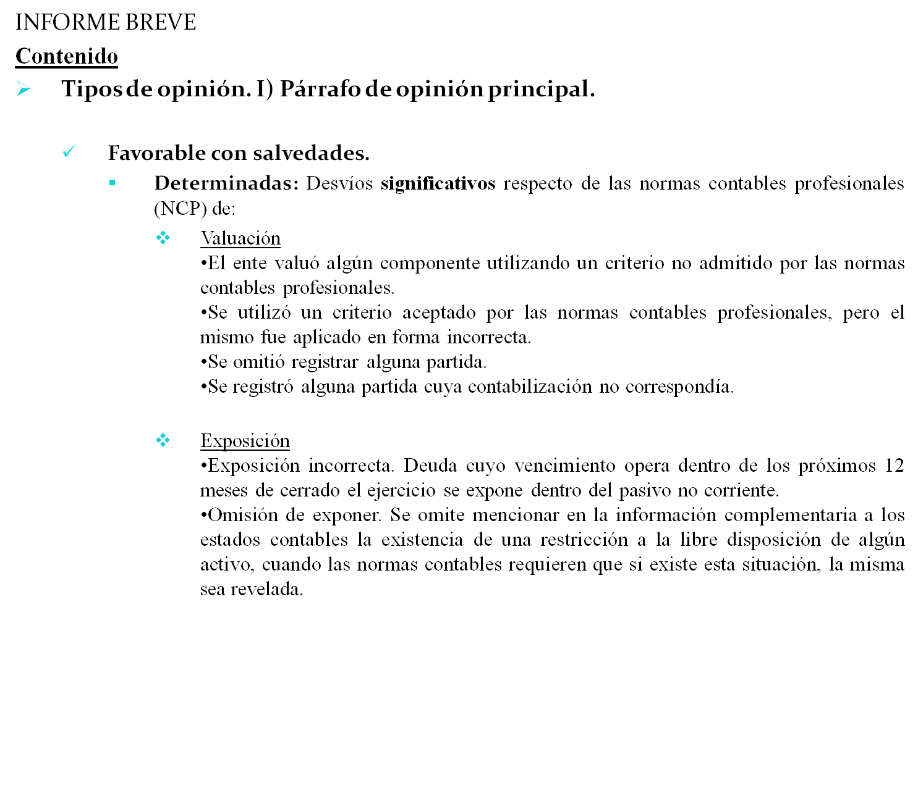
Informe de Auditoría

Slide 6
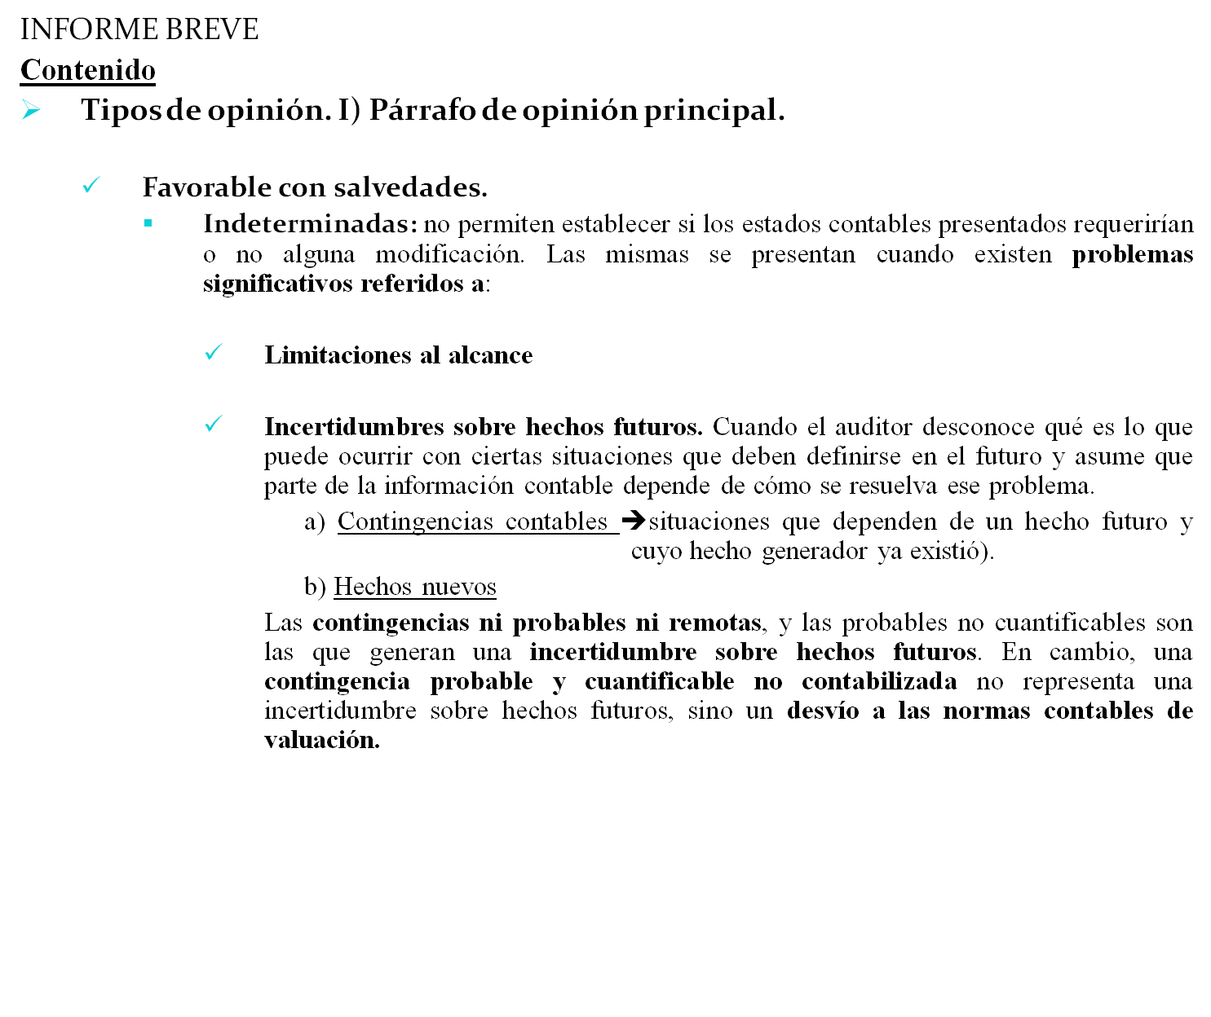
Informe de Auditoría

Slide 7
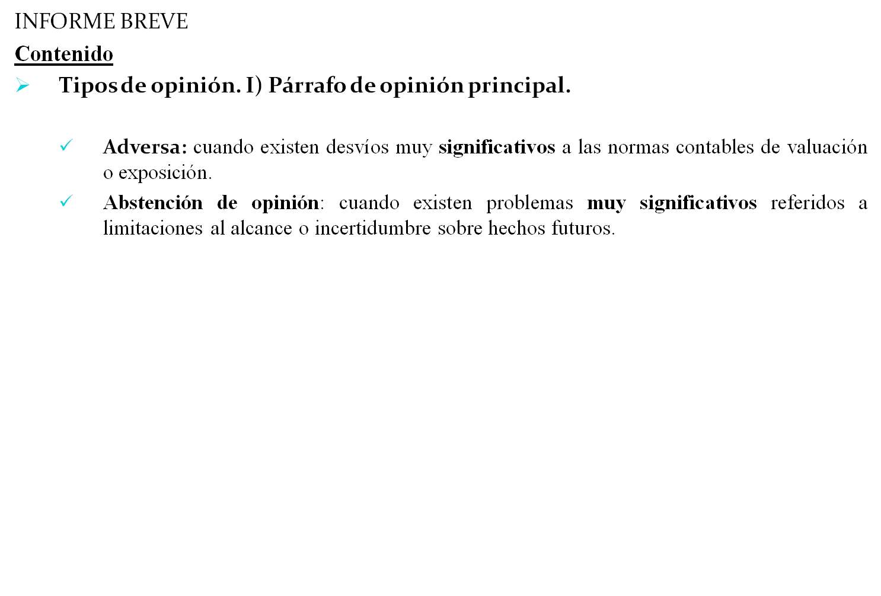
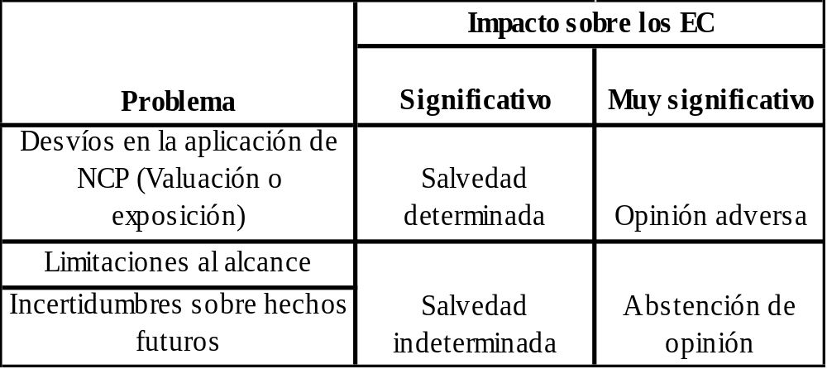
Informe de Auditoría

Slide 8
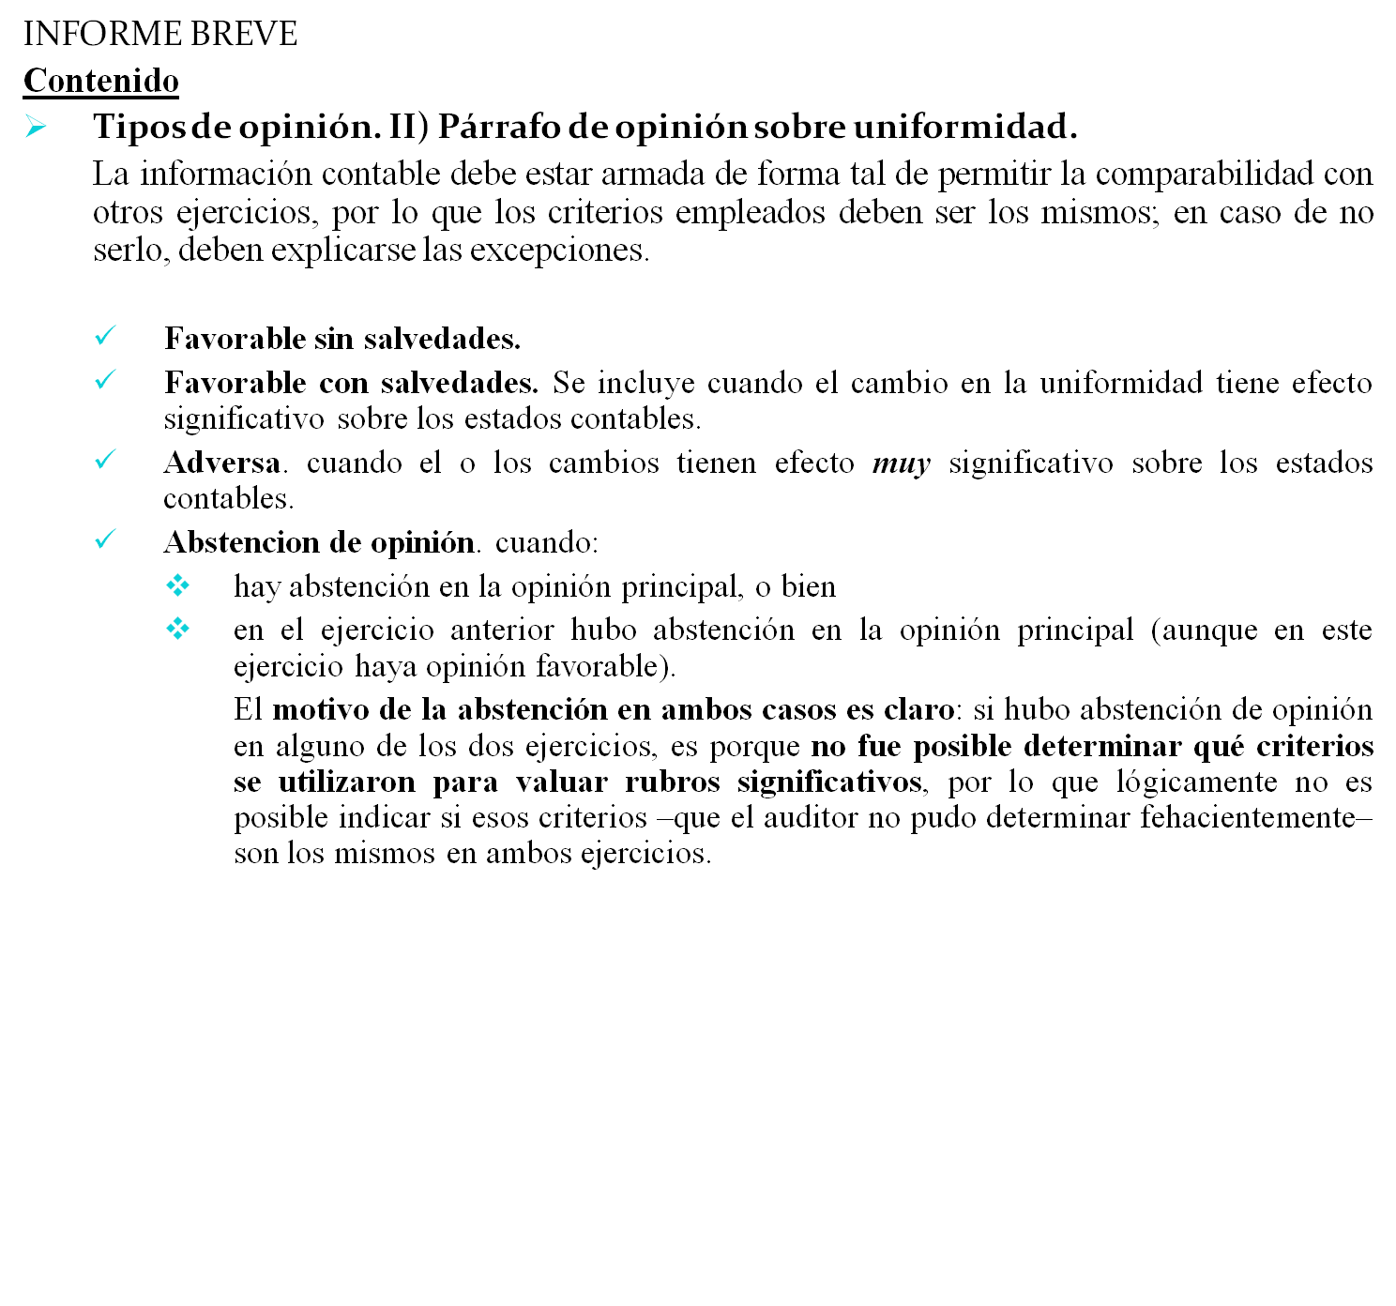
Informe de Auditoría

Slide 9
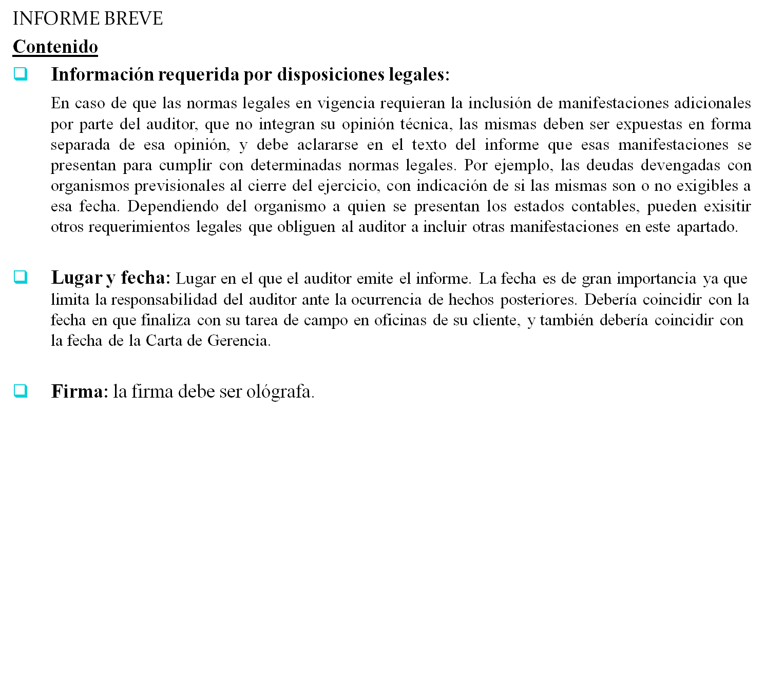
Informe de Auditoría

